Slide 1



SYSTÈMES DE RECOMMANDATION
Réalisé par : ZITANE Ayoub

Slide 2
PLAN
Approches des systèmes de recommandations
01
04
Introduction
Avantages et inconvenients
Domaines d’application
05
02
Pourquoi les systèmes de recommandation
Démonstration de l’application
03
06
Conclusion
07
Notes:
Nous allons découvrir ensemble le plan de notre présentation qui commence par une introduction ou on va voir la définition des systèmes de recommandation aussi ………..

Slide 3
Introduction
1

Slide 4
introduction générale
Les systèmes de recommandation sont nés de la volonté de pallier le problème de surcharge d'information du web et de certaines contraintes auxquelles font face les outils existants de recherche d'informations.
Combinant des techniques de filtrage d'information, personnalisation, intelligence artificielle, réseaux sociaux et interaction personne-machine, les systèmes de recommandation fournissent à des utilisateurs des suggestions qui répondent à leurs besoins et préférences informationnels.

Slide 5


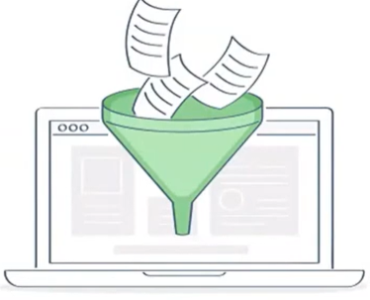


Définition des systèmes de recommandation
Filtrage de l’information
Présenter les éléments d’information qui sont susceptibles d’intéresser l’utilisateur
Notes:
Les SR sont une forme spécifique de filtrage de l’information
Visant à Présenter les éléments susceptibles d’intéresser l’utilisateur
C’est-à-dire les SR vont d’offrire l’information en harmonie avec ce qui tu aimes ou bien ce qui t’intéresse
Maintenant venant à l’exemple de facebook , une fois vous êtes sur facebook on poura vous proposer des nouveaux amis , groupes , page pour que vous puissiez les suivres
Lorsque vous êtes sur youtube il vous propose des videos qui sont similaire à ce que vous déjà vus

Slide 6
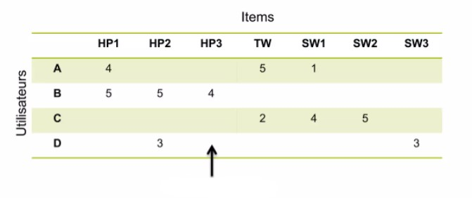
Items , utilisateurs et matrice d’usage
Utilisateurs : individus cibles de la recommandation
Items : ensemble des éléments possiblement recommandables aux utilisateurs
Matrice d’usage : relie utilisateurs et items par une matrice de score
Valeur manquante
Notes:
Le score peut repésenter différents types d’interaction : une note , un nombre d’utilisation , une durée , un « like » , etc …

Slide 7
Domaines d’application
2

Slide 8
Domaines d’application des systèmes de recommandation
Films (Netflix, Allocine, ...)
Musiques (Deezer, ...)
Livres (Amazon, Fnac, ...)
<< Amis >> (Facebook, Twitter, Google+, ...)
Médical
Tourisme (Expedia, ...)
e-Shopping (Cdiscount, eBay, Amazon, Fnac, ...)
Jeux vidéo (Steam, Microsoft Xbox Live, ...)

Slide 9
Pourquoi les systèmes de recommandation
3
Notes:
Passant maintenant à la phase de pourquoi c’est-à-dire quelle est l’importance des S.R.
L’importance des SR se poser sur 2 cotés : le coté utilisateur et coté entreprise ou bien fournisseur

Slide 10

Pourquoi Les Systèmes de recommandation
Améliorer l’expérience utilisateur
Outils d’aide à la décision
Surcharge d’information
Nouveaux produits
Systèmes de recommandation
Personnalisation
Gain de temps
Notes:
Maintenant nous allons concentrer sur le coté utilisateur
Alors les SR vont améliorer l’expérience utilisateur
Par exemple comme vous voyez ici on a un utilisateur devant une surcharge d’information , il ne sait pas quoi choisie ,
si par exemple il est devant Netflix ou bien amazon donc il ya vraiment beaucoup de choix donc il ne sait pas d’où commencer
Alors les SR offre a ces utilisateur un outil très puissant d’aide à la décision
Donc les SR va t’aider à prendre la décision , il va te proposer de nouveaux produits de manière personalisser (c’est-à-dire il va adapter tes choix ) et bien sur tout en garantissant un gain de temps

Slide 11
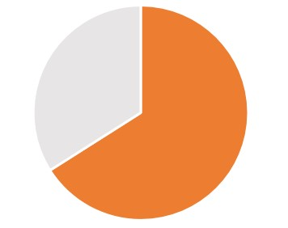
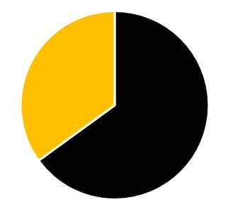
Pourquoi Les Systèmes de recommandation
Un outil Business pour les fournisseurs
Augmenter les Bénéfices
Fidéliser la clientèle
34%
35%
66%
65%
Notes:
Maintenant on va passer au coté entreprise , fournisseur
Les SR sont un outil business très fort pour les fournisseur , Alors il vont aide l’entreprise à augmenté ses bénéfices et à fidéliser le clientèle .
Il faut savoir que si l’entreprise possède un SR son pourcentage de vente va augmenté .
Nous avons ici deux exemple , par exemple pour Netflix 66% des films qui ont été vus sur cette plateforme ont été recommandé
Aussi pour amazon 65% des produit qui ont été vendus sur cette plateforme sont recommander

Slide 12
Approches de systèmes de recommandations
4
Notes:
Maintenant Nous arrivons à une question qui est très importante , c’est comment ces Système vont arrivé à donner des recommandation
Bien sur c’est grâce à des métriques de similarités qui sont utilisées dans le cadre de certaines approches

Slide 13
Les Système de recommandation basé sur le contenu
Les Système de recommandation basés sur le filtrage collaboratif
Systèmes recommandation le filtrage hybride
Notes:
Il existe trois approches pour les systèmes de recommandation
Premierement on va avoir l’approche basé sur le contenu qui est basé sur la similarité du profil de l’utilisateur avec le profil des items
Deuxiemment on va avoir l’approche basé sur le filtrage collaboratif qui est basé sur la similarité de comportement (achats , visites , clics , notes …) entre les utilisateur

Slide 14
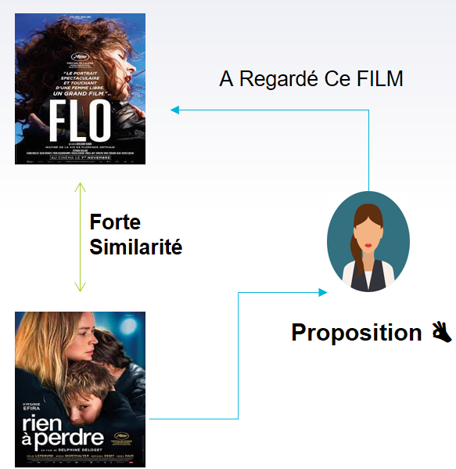
Les Système de recommandation basé sur le contenu
Pour les recommandations basées sur le contenu la tâche consiste à déterminer quels éléments du catalogue coïncident le mieux avec les préférences de l’utilisateur. Une telle approche ne requiert pas une grande communauté d’utilisateurs ou un gros historique d’utilisation du système.

Slide 15
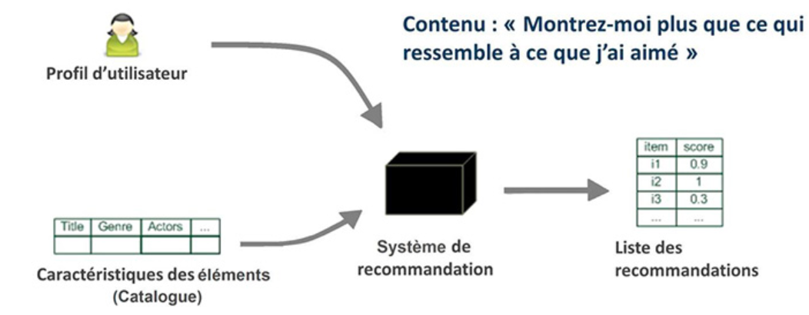
Notes:
Profil utilisateur constitue a partir le contenu de ce que l’utulisateur a aime
Catalogue :base de donnée contient les liste des films avec leur caractéristique
Les système base sur le profiling va essayer de proposer les autre filme ressemble aux les filme que l’utilisateur a aime selon le score qui exprime le pourcentage de corrélation de similitudes

Slide 16
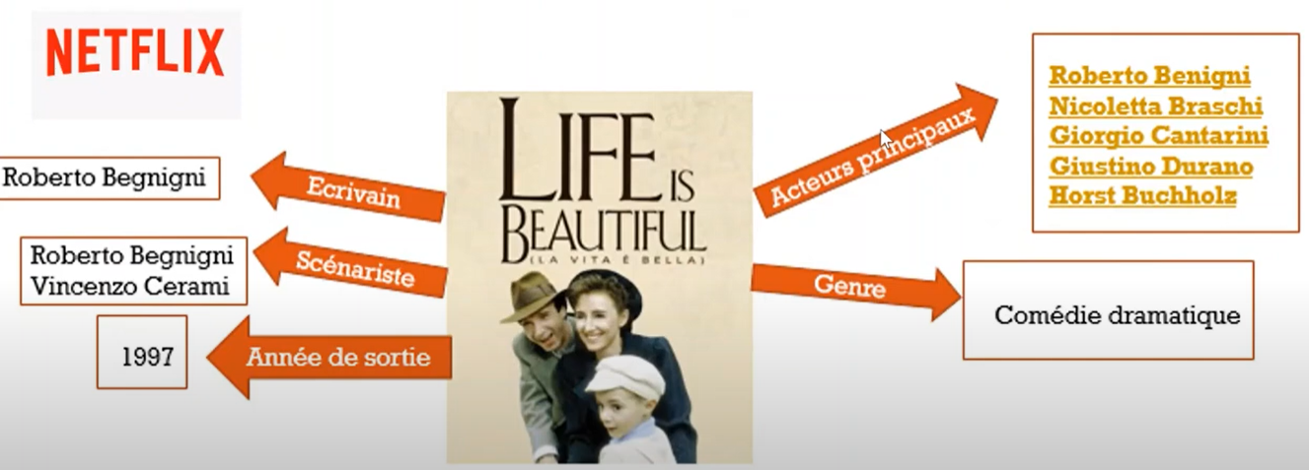
Le filtrage basé sur le contenu se base sur le contenu , il ne prend pas en compte l’évaluation d’autres utilisateurs

Slide 17
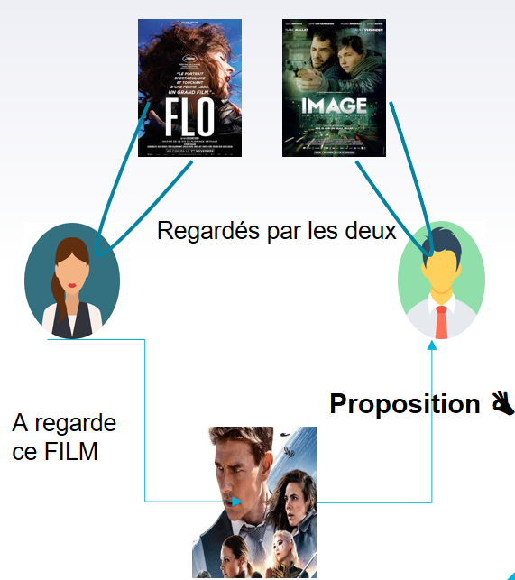
Les Système de recommandation basés sur le filtrage collaboratif
Les systèmes basés sur le filtrage collaboratif produisent des recommandations en calculant la similarité entre les préférences d’un utilisateur et celles d’autres utilisateurs .
De tels systèmes ne tentent pas d’analyser ou de comprendre le contenu des éléments à recommander. La méthode consiste à faire des prévisions automatiques sur les intérêts d’un utilisateur en collectant des avis de nombreux utilisateurs
Notes:
🐱‍👓

Slide 18
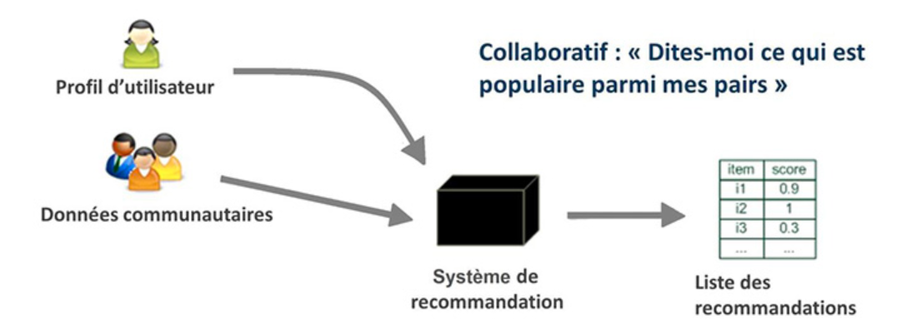
Il cherche à croiser les navigations des utilisateurs pour faire profiter les uns des liens entre données récoltées sur les autres. La liaison entre un item et un utilisateur se fait sur la base de l'hypothèse suivante:
Les utilisateurs qui ont aimé les mêmes items que l'utilisateur A, aiment aussi ces items là, que nous pouvons recommander B .
Notes:
Le système s’interice de faire une collaboration entre le contenu utilisateur et les autres utilisateurs simailaire

Slide 19








 | JANE | TIM | DON | SENDRA
Item1
Item2
Item3
Item4
User to user
Les recommandations sont faites en trouvant des utilisateurs ayant des avis similaires. Jane et Tim tous les deux aiment l'Item 2 et n'aiment pas L'Item 3, il semble qu'ils ont des avis similaires, ce qui suggère qu'en général Jane et Tim sont du même avis.
Item to Item
Item to Item
User to user
Notes:
Donc, l'Item 1 est une bonne recommandation pour Tim

Slide 20
 | JANE | TIM | DON | SENDRA
Item1
Item2
Item3
Item4
Item to item
Les recommandations sont faites en trouvant les items qui ont le même intérêt par plusieurs utilisateurs. Don et Sandra aiment L'Item 1 et l'Item 4. Cela suggère qu'en général, les utilisateurs qui aiment l'Item 4 aimeront aussi l'Item 1.
Item to Item
User to user
Notes:
ainsi l'Item1 pourra être recommandé à Tim.

Slide 21
Systèmes recommandation le filtrage hybride
la filtration hybride exploite les forces de différentes approches, telles que le filtrage collaboratif et le filtrage basé sur le contenu.
En intégrant ces méthodes complémentaires, elle cherche à éliminer les limites individuelles et à fournir des recommandations plus robustes et personnalisées aux utilisateurs. Cette stratégie permet d'exploiter les avantages de chaque technique tout en minimisant leurs inconvénients, conduisant ainsi à des performances globales plus satisfaisantes dans les systèmes de recommandation.
Notes:
Recomendation pls price

Slide 22
Avantages et Inconvénients
5

Slide 23
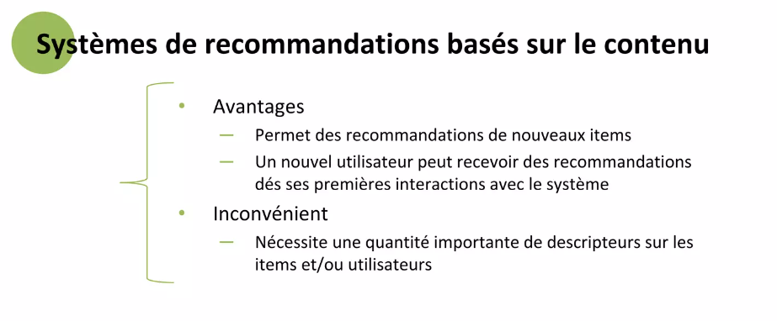
Avantages et inconvénients

Slide 24
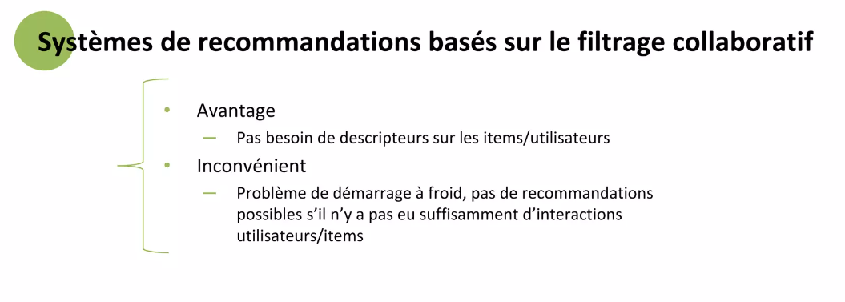
Avantages et inconvénients

Slide 25
Démonstration de l’application
6

Slide 26
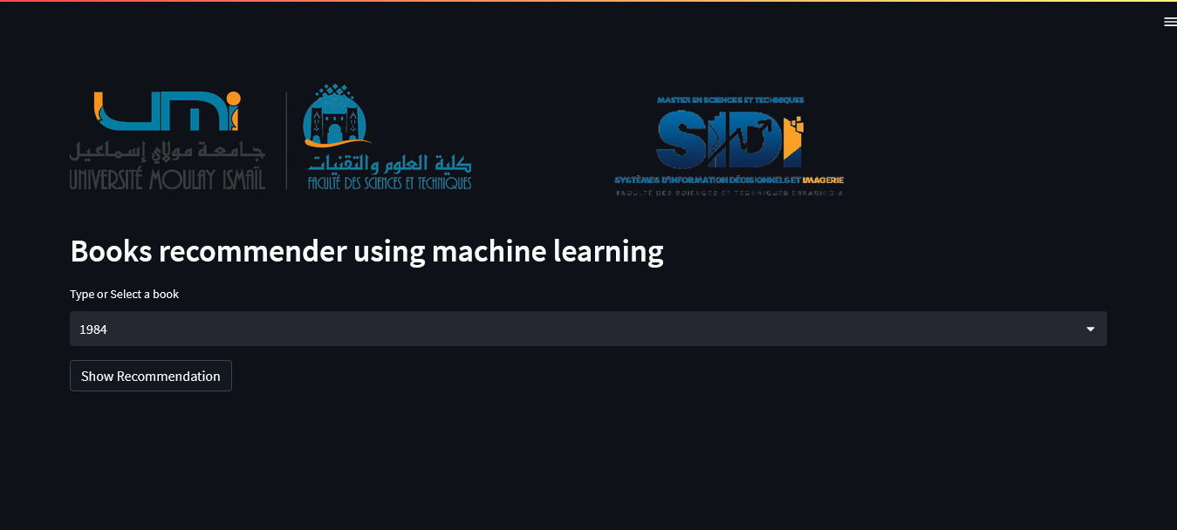
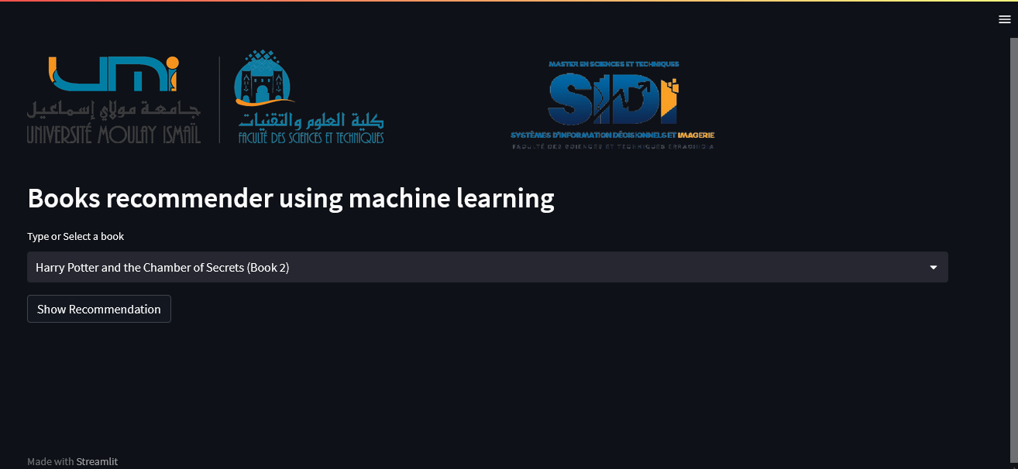

Notes:
Voila l’interface de notre Application Web de recommandation des livres
Ici vous tapez le titre de livre que vous voulez , puis vous cliquez sur le boutton « Show Recommendation» et voilà les livres recommendés par le modéle

Slide 27
Conclusion
7

Slide 28
Dans cette présentation , nous avons présenté le problème de la recommandation. Les principaux composants d’un système de recommandation qui sont les utilisateurs et les items. Plus précisément, nous avons passé en revue les classes de systèmes de recommandations : les systèmes basés sur le filtrage collaboratif, les systèmes basés sur le filtrage à base de contenu et les systèmes hybrides

Slide 29
MERCI POUR VOTRE ATTENTION
5

